Slide 1
Syntax
Kateřina Pelegrinová
2022/2023

Slide 2
CVIČENÍ
Svěrákův diktát ☺
https://edu.ceskatelevize.cz/video/5101-diktat-se-zdenkem-sverakem-2010

Slide 3
strukturní jednotky + realizace
fonologie
foném
morfologie (a slovotvorba)
morfém
syntax
věta
lexikologie
lexém
sémantika
(sémém)

Slide 4
strukturní jednotky + realizace
fonologie
foném – fón (hláska)
morfologie (a slovotvorba)
morfém – morf
syntax
věta – výpověď
lexikologie
lexém – lex
sémantika
(sémém)

Slide 5
základní syntaktické jednotky

Slide 6
základní syntaktické jednotky
věta & výpověď

Slide 7
základní syntaktické jednotky
věta
Marie zpívá dobře

Slide 8
základní syntaktické jednotky
věta
Marie zpívá dobře
*Marie zpívalo dobře
*Marie zpívat dobře
*Marie dobře

Slide 9
základní syntaktické jednotky
věta
Marie zpívá dobře
*Marie zpívalo dobře
*Marie zpívat dobře
*Marie dobře
co je to věta?

Slide 10
základní syntaktické jednotky
věta
„výsledek derivace, při níž se syntaktickými pravidly slučují lexikální rysy (jako jsou jméno, sloveso, adjektivum, předložka, adverbium) a gramatické rysy (jako jsou osoba, číslo, čas, modus apod.) a vytvářejí hierarchicky organizovanou strukturu, která vyjadřuje událost. Věta je tedy jednotka, která má určitou morfosyntaktickou strukturu a sémantickou strukturu. (…) je centrálním členem věty rys [Verbum], který je sloučen s gramatickými rysy čas, modus, vid a s rysy osoba, číslo a realizován jako sloveso v určitém morfologickém tvaru“ (NESČ)

Slide 11
základní syntaktické jednotky
věta
„ …větou obvykle rozumíme jistou gramaticky uspořádanou elementární jednotku textu (včetně mluvené promluvy, již zahrnujeme pod pojmem „text“) s výpovědní funkcí…“ (AGSČ, s. 541)

Slide 12
věta

Slide 13
věta
gramatická správnost

Slide 14
věta
gramatická správnost
sémantická správnost

Slide 15
věta
gramatická správnost
*Na dálnici D1 se po dvou hodinou konečně rozjelo oběma směrech.
sémantická správnost
# Na geniální dálnici se po dvou slovesech konečně zima rozplakala oběma paneláky.

Slide 16
věta
výrazová (= formální) stránka

Slide 17
věta
výrazová (= formální) stránka
významová (= sémantická) stránka

Slide 18
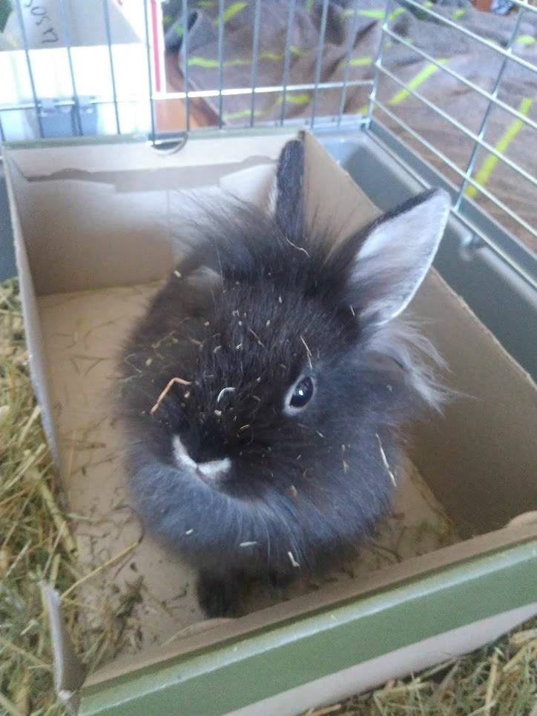
věta
výrazová (= formální) stránka
Karla ; seno ; žrát → Karla žere seno.
PODMĚT – PŘÍSUDEK – PŘEDMĚT
významová (= sémantická) stránka
Karla ; seno ; žrát → Karla žere seno.
AGENS – (DĚJ) – PATIENS
→ Seno je žráno Karlou.

Slide 19
základní syntaktické jednotky
výpověď
konkrétní realizace věty
situačně zakotvena

Slide 20
základní syntaktické jednotky
výpověď
konkrétní realizace věty
situačně zakotvena
věta: Učím rád
výpověď 1: Učím rád [Radek Čech, 10. 9. 2022, 8:50]
výpověď 2: Učím rád [Jan Ámos Komenský, 26. 9. 1630, 9:50]
…

Slide 21
výpověď
výrazová (= formální) stránka
významová (= sémantická) stránka

Slide 22
výpověď
výrazová (= formální) stránka
významová (= sémantická) stránka
pragmatická stránka
Ludmila hraje na housle a Hugo hraje na klavír. (různé pojetí času)

Slide 23
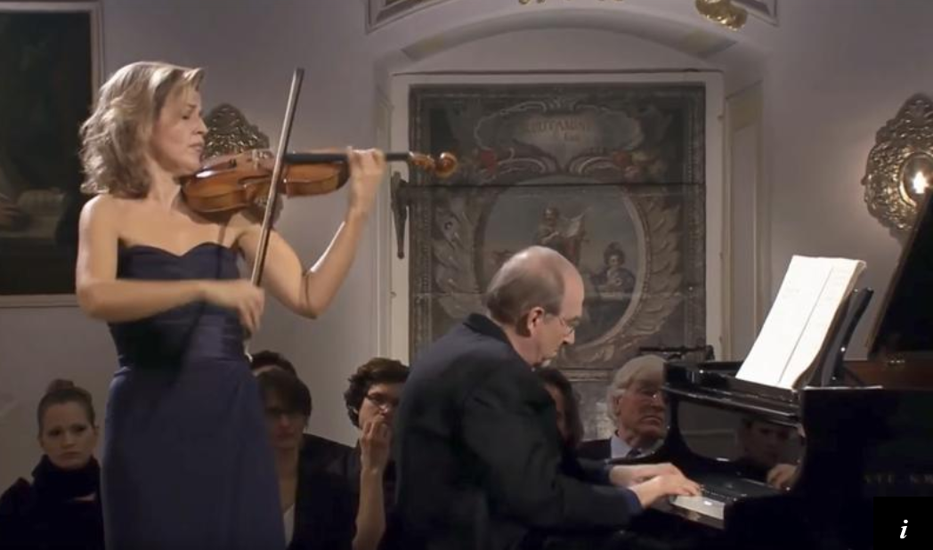
výpověď
výrazová (= formální) stránka
významová (= sémantická) stránka
pragmatická stránka
Ludmila hraje na housle a Hugo hraje na klavír. (různé pojetí času)

Slide 24
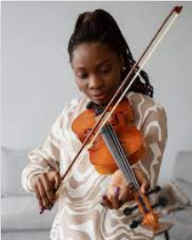
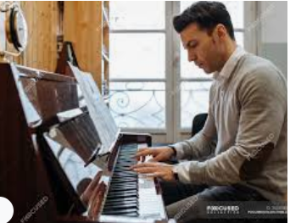
výpověď
výrazová (= formální) stránka
významová (= sémantická) stránka
pragmatická stránka
Ludmila hraje na housle a Hugo hraje na klavír. (různé pojetí času)
VS

Slide 25
základní syntaktické jednotky
klauze

Slide 26
základní syntaktické jednotky
klauze
Petra spala
Petra si mohla číst
Petra spala a Pavel četl
Petra spala, Pavel četl, děti si hrály a studenti se učili syntax

Slide 27
základní syntaktické jednotky
klauze
Petra spala
Petra si mohla číst
Petra spala a Pavel četl
Petra spala, Pavel četl, děti si hrály a studenti se učili syntax

Slide 28
základní syntaktické jednotky
klauze
Petra spala 1 klauze
Petra si mohla číst 1 klauze
Petra spala a Pavel četl 2 klauze
Petra spala, Pavel četl, děti si hrály a studenti se učili syntax 4 klauze
gramatická struktura obsahující finitní sloveso ve funkci přísudku

Slide 29
CVIČENÍ
Vysoký podíl půjček mezi lidmi před 30. rokem věku kteří žijí v manželském nebo partnerském vztahu a mají jedno či více dětí jasně souvisí s půjčkami na vlastní bydlení.
doplňte čárky do souvětí
z celého souvětí vypište jednotlivé klauze
z celého souvětí vypište jednotlivé přísudky

Slide 30
CVIČENÍ
Vysoký podíl půjček mezi lidmi před 30. rokem věku, kteří žijí v manželském nebo partnerském vztahu a mají jedno či více dětí, jasně souvisí s půjčkami na vlastní bydlení.
doplňte čárky do souvětí
z celého souvětí vypište jednotlivé klauze
z celého souvětí vypište jednotlivé přísudky

Slide 31
CVIČENÍ – VÝSLEDEK
Vysoký podíl půjček mezi lidmi před 30. rokem věku, kteří žijí v manželském nebo partnerském vztahu a mají jedno či více dětí, jasně souvisí s půjčkami na vlastní bydlení.
1. KLAUZE: Vysoký podíl půjček mezi lidmi před 30. rokem věku jasně souvisí s půjčkami na vlastní bydlení
2. KLAUZE: kteří žijí v manželském nebo partnerském vztahu
3. KLAUZE: a mají jedno či více dětí

Slide 32
CVIČENÍ – VÝSLEDEK
Vysoký podíl půjček mezi lidmi před 30. rokem věku, kteří žijí v manželském nebo partnerském vztahu a mají jedno či více dětí, jasně souvisí s půjčkami na vlastní bydlení.
1. KLAUZE: Vysoký podíl půjček mezi lidmi před 30. rokem věku jasně souvisí s půjčkami na vlastní bydlení.
2. KLAUZE: kteří žijí v manželském nebo partnerském vztahu
3. KLAUZE: a mají jedno či více dětí

Slide 33
CVIČENÍ: nakreslete školský skladebný graf 2. klauze
Vysoký podíl půjček mezi lidmi před 30. rokem věku, kteří žijí v manželském nebo partnerském vztahu a mají jedno či více dětí, jasně souvisí s půjčkami na vlastní bydlení.
1. KLAUZE: Vysoký podíl půjček mezi lidmi před 30. rokem věku jasně souvisí s půjčkami na vlastní bydlení.
2. KLAUZE: kteří žijí v manželském nebo partnerském vztahu
3. KLAUZE: a mají jedno či více dětí

Slide 34
kteří žijí v manželském nebo partnerském vztahu
kteří
žijí
v vztahu
manželském
partnerském

Slide 35
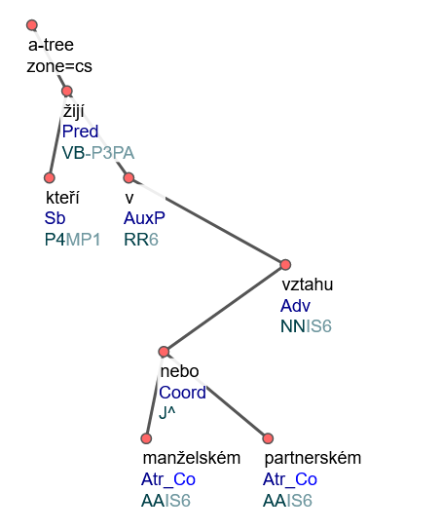
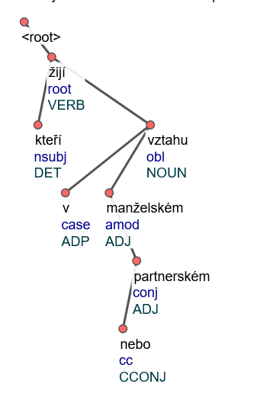
kteří žijí v manželském nebo partnerském vztahu

Slide 36
hierarchická struktura věty a možnosti jejího zachycení

Slide 37
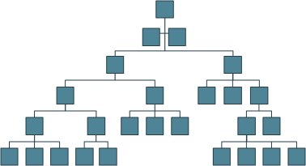
hierarchická struktura věty
hierarchická struktura
vztah nadřazenosti a podřízenosti

Slide 38
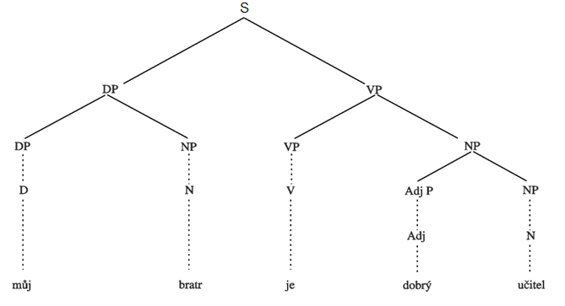
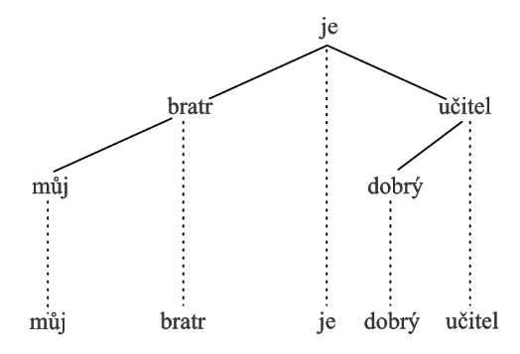
hierarchická struktura věty a její zachycení
Můj bratr je dobrý učitel.
závislostní strom
bezprostředněsložkový strom

Slide 39
hierarchická struktura věty a její zachycení
Můj bratr je dobrý učitel.
skladebný strom „školské“ syntaxe
bratr
je učitel
můj
dobrý
de facto kombinace obou typů stromu

Slide 40
školský rozbor
1 uzel = 1 větný člen
Jaké podmínky bude muset Česká republika splnit pro vstup do aliance?

Slide 41
školský rozbor
1 uzel = 1 větný člen
Jaké podmínky bude muset Česká republika splnit pro vstup do aliance?
republika bude muset splnit
Česká podmínky pro vstup
jaké do aliance

Slide 42
školský rozbor
1 uzel = 1 větný člen
Kapacita zrakové paměti na tváře je u člověka gigantická.

Slide 43
školský rozbor
1 uzel = 1 větný člen
Kapacita zrakové paměti na tváře je u člověka gigantická.
kapacita je gigantická
paměti u člověka
zrakové na tváře

Slide 44
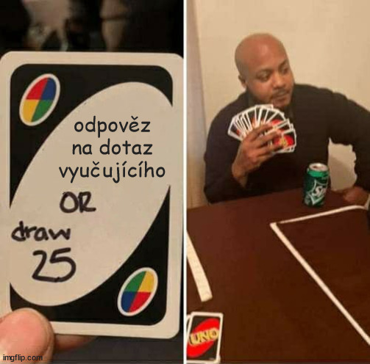
CVIČENÍ

